Slide 1
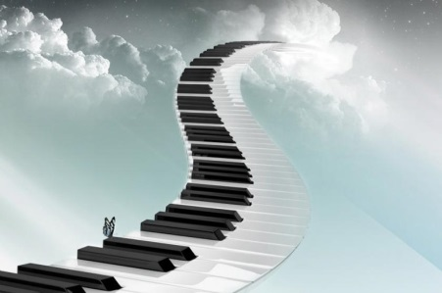
Művészet Kórélettana
Választható kreditpontos graduális és posztgraduális tantárgy
2015/2016. II. félév
Zene – élettan, kórélettan
Prof. Dr. Rosivall László
Kórélettani Intézet
Nephrológiai Kutató és Képző Központ
Elméleti Doktori Iskola - Semmelweis Egyetem

Slide 2
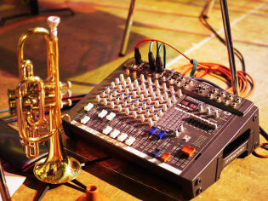
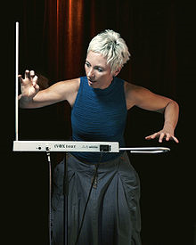
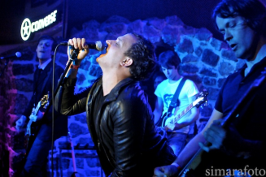
Mikor és hogyan keletkezett a zene?
Kommunikációs eszközként
Előbb mint a beszéd, vagy később
barlang rajzok előtt vagy után
Megnyugtatásra, elaltatásra
Szórakoztatásra
Munka ütemére
Harci bátorításra
Szerelmi üzenetre
Betegek gyógyítására
Sámánok titkos szertartására
Dob, fúvós, vagy pengetős volt-e az első eszköz

Slide 3
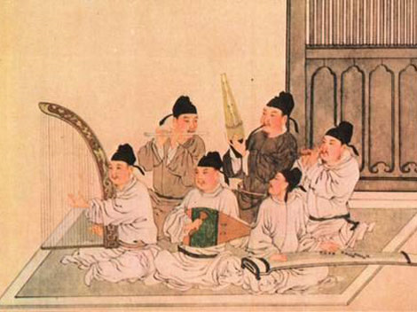
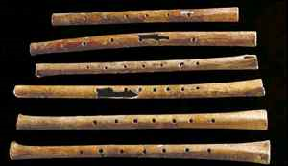
„A kínaiak 4000 évvel ezelőtt gondosan megtervezett,
jól megszervezett zenepedagógiai rendszert működtettek,
ahol törvény által szabályozott szakmai felügyelet volt,
kiépült vizsgarendszer működött,
tudatos népdalgyűjtést végeztek,
aktív zenekari élet folyt,
s ők állították össze az első énekeskönyveket.”
A legrégibb megszóltatható furulyák, kínai, 9000 évesek
(szlovén 45 000 évesek a legrégibb töredékek)
STUDIA CAROLIENSIA 2004. 2. SZÁM 78-108., GYÖRGYINÉ KONCZ JUDIT AZ ÓKOR ZENEI NEVELÉSE

Slide 4
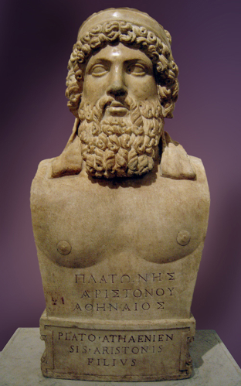
Platon
i.e. 427 - i.e. 347
„Platón kihangsúlyozza az anyák és dajkák szerepét,
akik a korai gondozáson túl felelősek azért is,
hogy milyen zenei és irodalmi anyagot,
milyen minőséget tanítanak gyermekeiknek,
milyen szellemi minőség alakítja a gyermek lelkét.„
STUDIA CAROLIENSIA 2004. 2. SZÁM 78-108., GYÖRGYINÉ KONCZ JUDIT AZ ÓKOR ZENEI NEVELÉSE

Slide 5
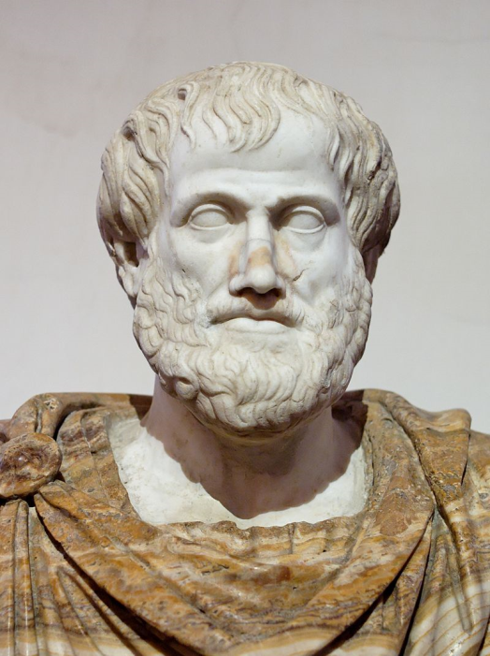
Arisztotelész
i.e. 384- i.e. 322
„Nem művészeket, hanem műértő polgárokat kell nevelni”.
(Arisztotelész, Politika 8, Budapest, 1984).
Bust of Aristotle. Marble, Roman copy after a Greek bronze original by Lysippos
from 330 BC; the alabaster mantle is a modern addition.
STUDIA CAROLIENSIA 2004. 2. SZÁM 78-108. GYÖRGYINÉ KONCZ JUDIT AZ ÓKOR ZENEI NEVELÉSE

Slide 6
Mi a zene?
A zene önkifejezés, a belsőnk kivetítése, vagy üzenet a másiknak?
A zene egyszerű matematika, fizikai alkalmazása?
A zene az agyműködés tükröződése vagy a lélek kifejezője?
Mi a jó zene, mi a rossz zene, mikor jó a zene, mire jó a zene?
Minden zene épít, vagy rombol?
Lehet-e zenével forradalmat csinálni?
Lehet-e zenével falakat lebontani?
Lehet-e zenével háborúba masírozni?
Lehet-e zenével embert vagy fület gyilkolni?
Mi a szférák zenéje?
Van-e hangja a molekulák rezgésének?
Mit üzennek a madarak énekei?
Őrültek zenéi, zenék őrültjei?
Van-e különbség az egyes hangszerek élettani hatása között?
Van-e például altató, ébresztő, munkás és szerelmes „hangszer”?

Slide 7
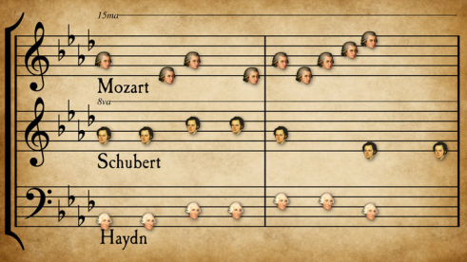
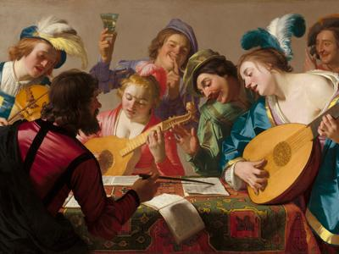
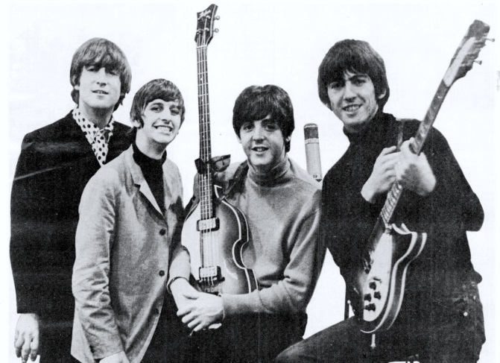
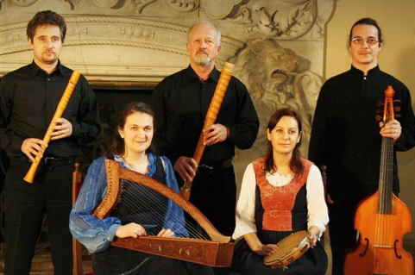
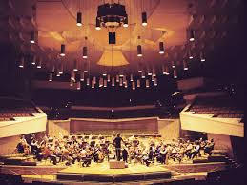
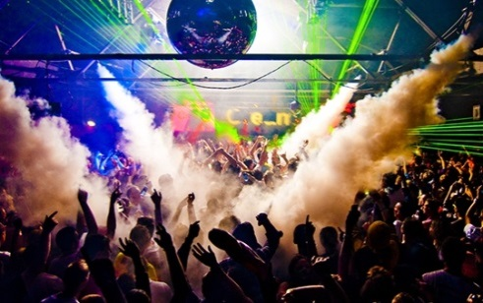
Zenének van
Történelme
Eszköze
Üzenete
Alkotója
Értelme
Értéke
Jövője
Szellemisége
Értője…,
De
Lélektana?
Élettana?
Kórélettana!?
Kinek?
Alkotónak?
Alkotásnak?
Befogadónak?

Slide 8
Az Alkotó
Valóság
/Inger
Fény
Szín
Hang
Forma
Szag
Íz
Esemény
Jelfogó
/Érzékelő
/Receptorok
Hullám
Molekula
Rezgés
Feldolgozó
/Értékelő
/Idegrendszer
- Psyche
Jelfeldolgozás
Absztrakció
Érzelmi értékelés
Logikai értékelés
Előzmények
Alkotás
/Ihlet
/Ötlet
/Üzenet
/Kivitelezés
Rajzolás
Festés
Éneklés
Táncolás
Zenélés
A mű
/Művészeti
Valóság
Kép
Színdarab
Fotó
Zenemű
Tánc
Opera
A Befogadó
A mű = Valóság
/Inger
Fény
Szín
Hang
Forma
Szag
Esemény
Jelfogó
/Érzékelő
/Receptorok
Hullám
Molekula
Fizikai erő
Feldolgozó
/Értékelő
/Idegrendszer
- Psyche
- Feldolgozás
- Absztrakció
- Érzelmi értékelés
- Logikai értékelés
- Előzmények
A képzelt
/Virtuális Valóság
Kép
Színdarab
Fotó
Zenemű
Tánc
Opera

Slide 9
Kérdések
- Mit gyógyít a zeneterápia?
- Mi zeneterápia hatásmechanizmusa?
- Az agyműködés melyik részére hat?
A folyamatos ritmusnak van hatása?
A folyamatos hang/inger eltereli a gondolatokat?
A hang hullámok energiája befolyásolja a sejtek működését?
Különböző ember, különböző betegségek különböző terápiás zenét igényelnek?
A terápiás zene függ az életkortól, a nemtől, az iskolázottságtól, az ízléstől?
Van füle a növényeknek?
Miért ad több tejet a tehén Mozart zenére?

Slide 10
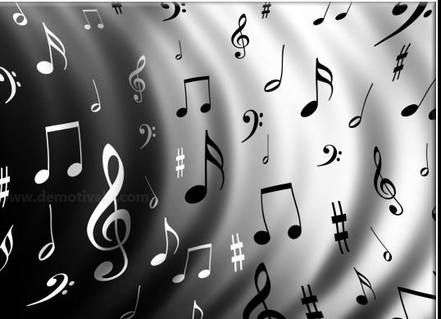
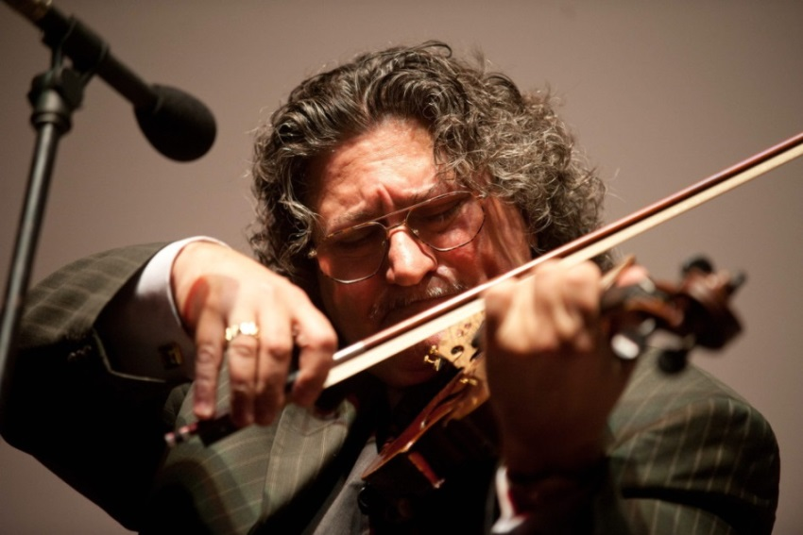
Nagy kérdések
Hogy kerül a zene az orvosegyetemre?
Zene és kórélettan?
Zenére szüljünk?

Slide 11
Művészet Kórélettana
Választható kreditpontos graduális és posztgraduális tantárgy
2015/2016. II. félév
Zeneterápia az orvoslásban
Kollár János
Kórélettani Intézet
Nephrológiai Kutató és Képző Központ
Elméleti Doktori Iskola - Semmelweis Egyetem

Slide 12
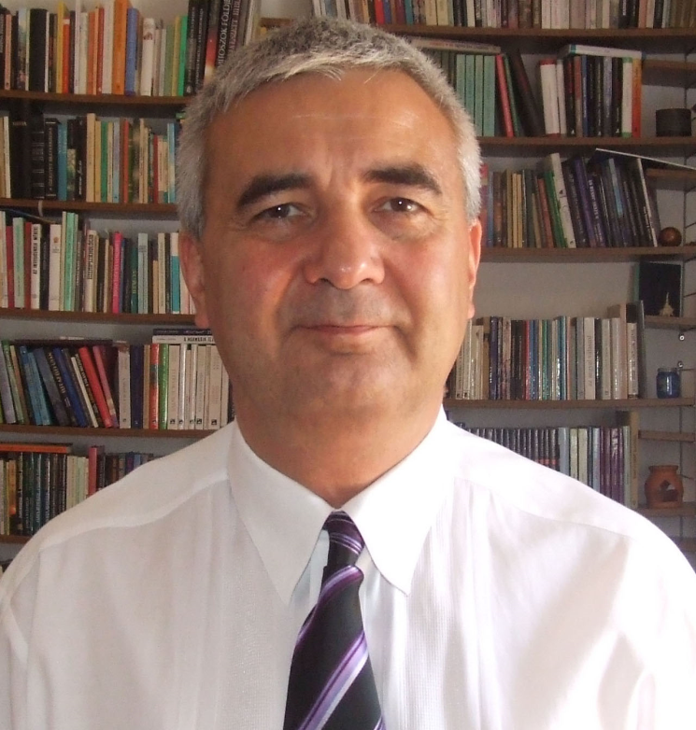
Oktatás
2003-2005 Kommunikációs Főiskola, Budapest, önismereti, prezentációs, üzleti tárgyalástechnika és kommunikációs tréningek;
2009 Middelburg Center of Transatlantic Studies, Roosevelt Academy, Middelburg, Hollandia, “Learning Is Fun” saját fejlesztésű, tanulás-és tanítástechnikai kurzus;
1999-2012 Debreceni Egyetem, Orvos- és Egészségtudományi Centrum, Népegészségügyi Kar, Magatartástudományi Intézet, orvosi kommunikáció, orvosi pszichológia, zeneterápia oktatása angol és magyar nyelven.
2014 meghívott előadó a Máltai Egyetemen, a KOLLÁR módszer mesterkurzus oktatója.
Dr. Kollár János
Debreceni Agrártudományi Egyetem, agrármérnök
Kossuth Lajos Tudományegyetem, pszichológia szakos középiskolai tanár
Magyar Pszichodráma Egyesület, pszichodráma asszisztens
Magyar Szimbólum- és Relaxációs Terápiás Egyesület, relaxációs terapeuta
Haynal Imre Egészségtudományi Egyetem, Felnőtt klinikai és mentálhigiéniai szakpszichológus
Magyar Pszichológusok Érdekvédelmi Egyesülete,
T-csoportvezető tréner
Hochschule für Musik und Theater, Hamburg: Doctor Scientiae Musicae – PhD
Kutatási terület
Orvosi kommunikáció, orvosi pszichológia, tanulástechnika, tanítástechnika, önismeret, prezentációs képességek fejlesztése, tréningek tartása, zeneterápia. A 2012-ben Magyarországon akkreditált KOLLÁR-módszer (tanulás- és tanítássegítő program) alapítója és kidolgozója.

